Slide 1
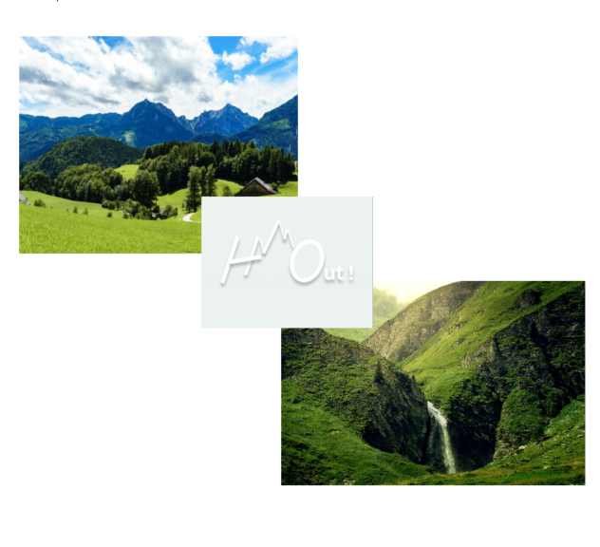

Slide 2


Présentation du site web - HerOut -
03 – Présentation du site web
04 – Contexte
07 – SWOT
08 – Design graphique et fonctionnel
12 – Maquettes
<numéro>

Slide 3
Présentation du site web - HerOut -
Qui sommes-nous ?
Un fournisseur de cartes et de trajets de randonnée.
Un site inspiré des sites de randonnée les plus connus :
Visorando, Alltrails, Wikiloc.
Pour qui ?
Résidents désirant découvrir la région, touristes.
Avec qui ?
Offices de tourisme, collectivités territoriales de l’Hérault.
<numéro>

Slide 4
Contexte - Charte Editoriale -
Un ton sérieux, informatif, pourquoi pas ponctué d’un peu plus de familiarités ou d’humour pour refléter le caractère bon-enfant des activités visées par le site, et l’aspect communautaire.

Slide 5
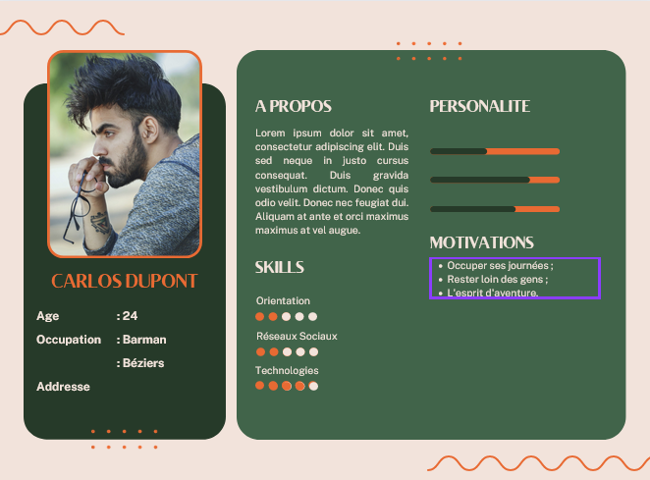
Contexte
- Personae -
<numéro>

Slide 6
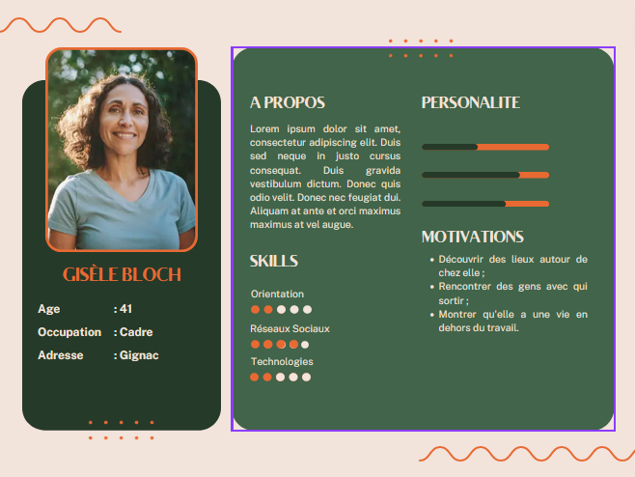
Contexte
- Personae -
<numéro>

Slide 7
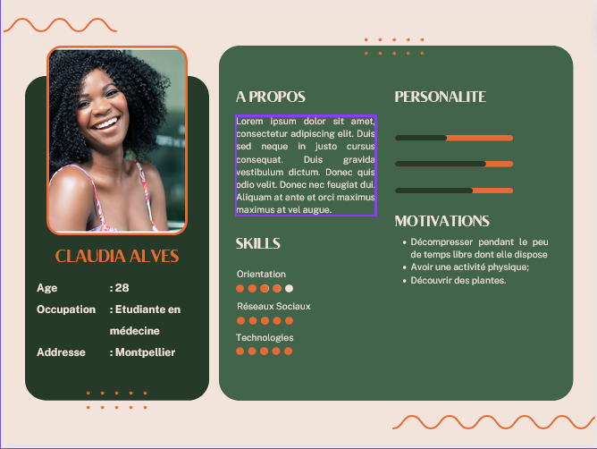
Contexte
- Personae -
<numéro>

Slide 8
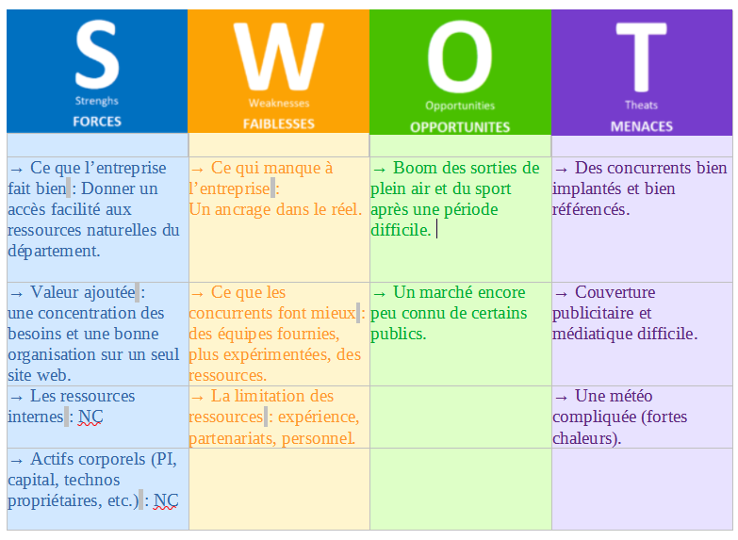
SWOT
<numéro>

Slide 9
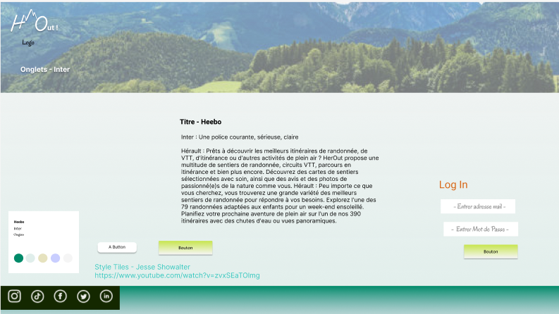
Design
- Style Tile -
<numéro>

Slide 10
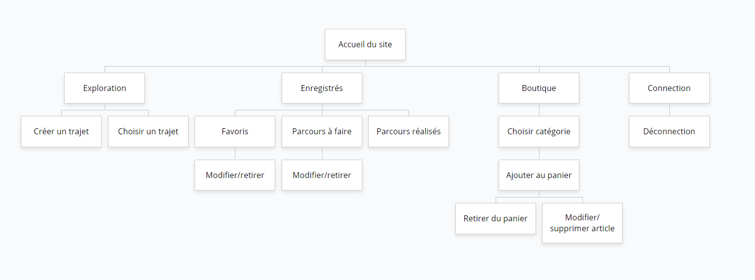
Design
- Arborescence -
<numéro>

Slide 11
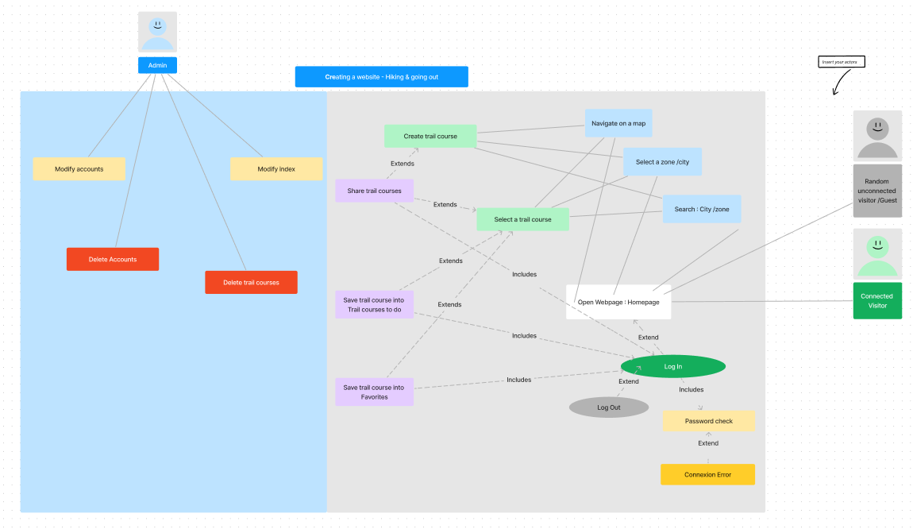
Design
- User Case -
<numéro>

Slide 12
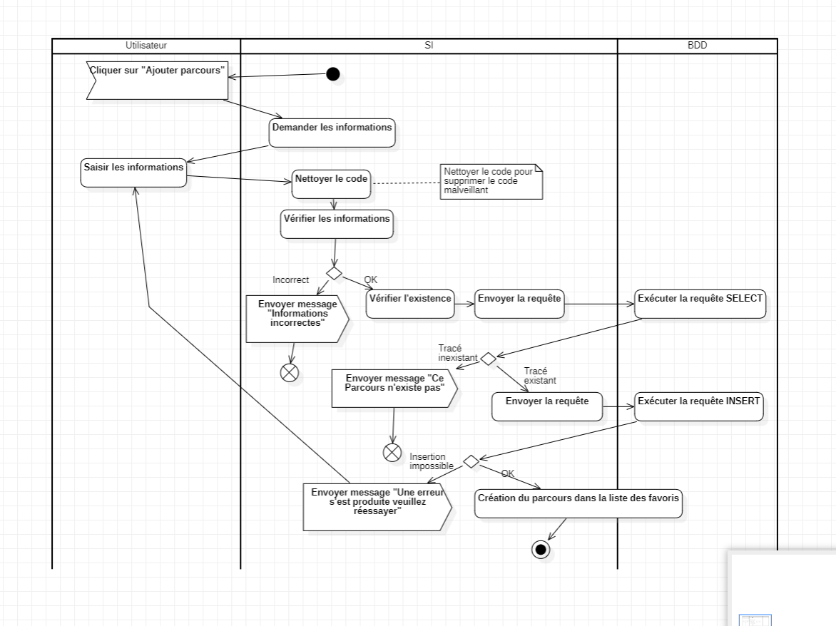
Design
- Diagramme d’activité -
<numéro>

Slide 13
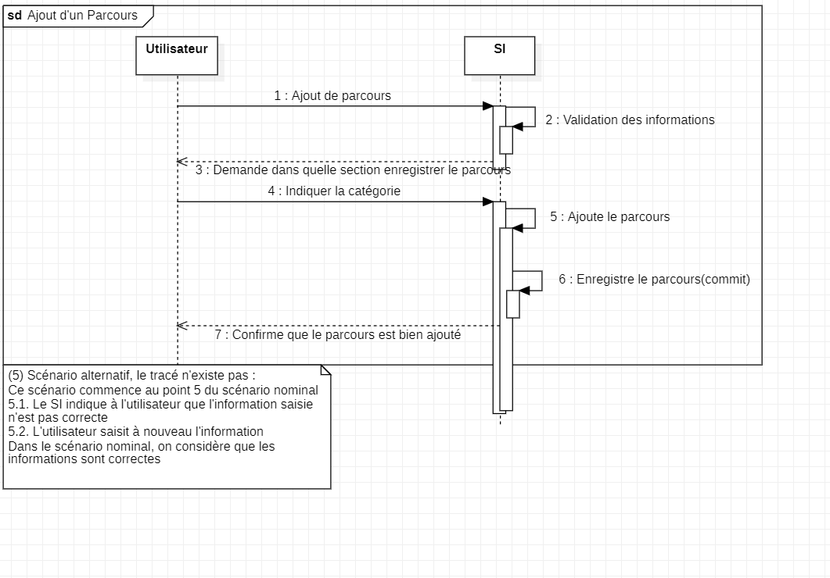
Design
- Diagramme de Séquence -
<numéro>

Slide 14
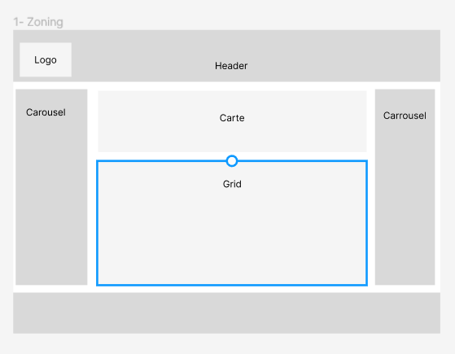
Maquettes
- Zoning -
<numéro>

Slide 15
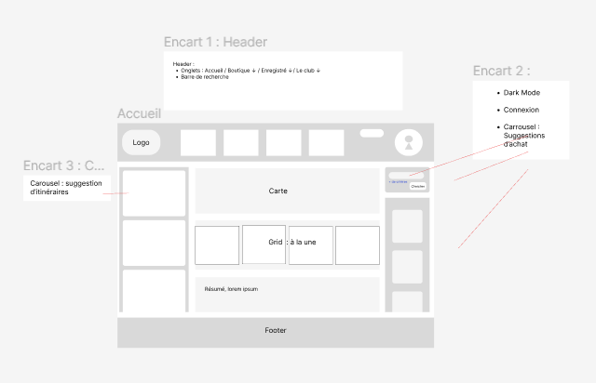
Maquettes
- Mock-Up -
<numéro>

Slide 16
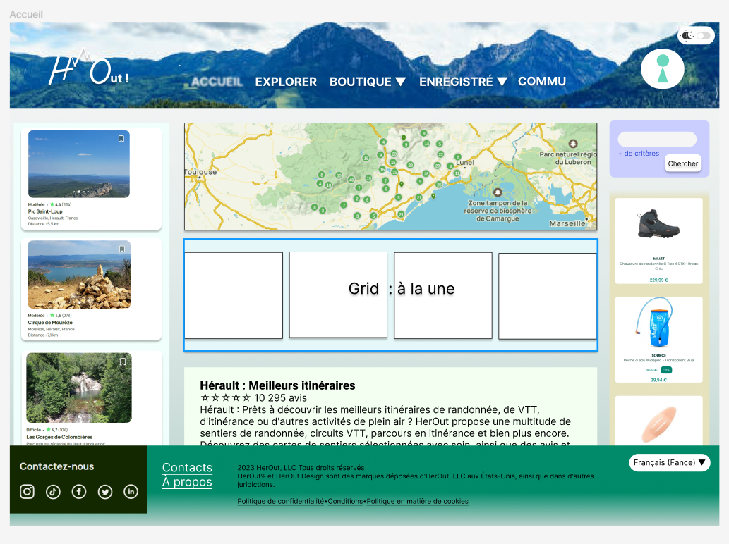
Maquettes
- Prototype -
<numéro>

Slide 17
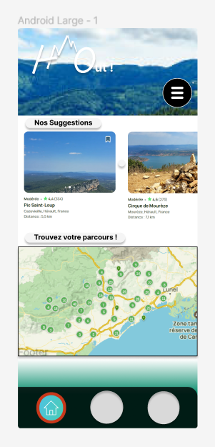
Maquettes
- Prototype – Mobile -
<numéro>

Slide 18
Fin.

